Slide 1

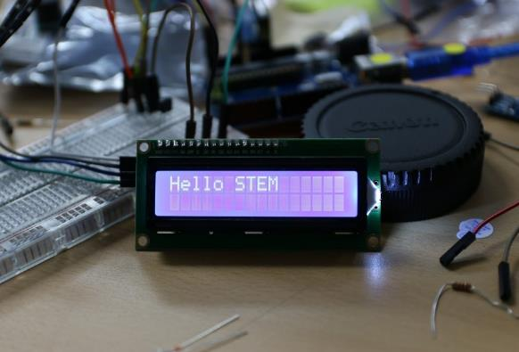
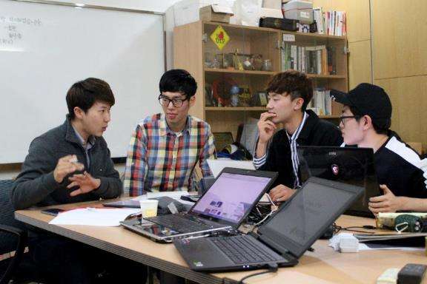
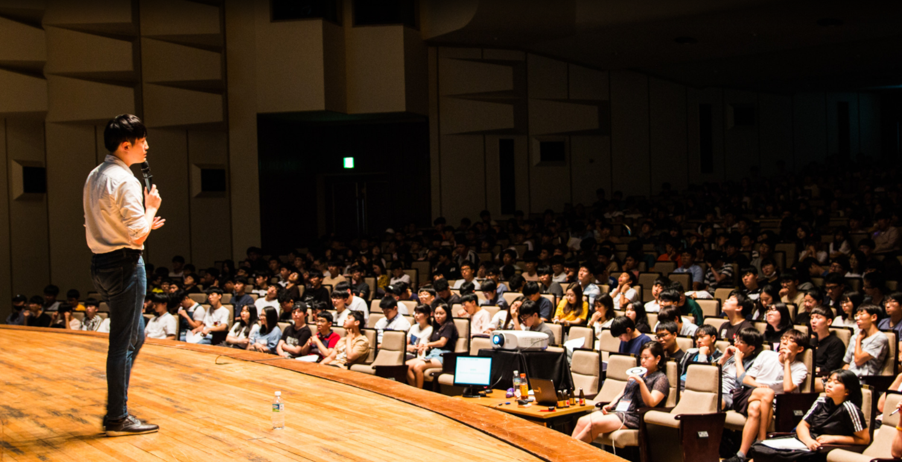
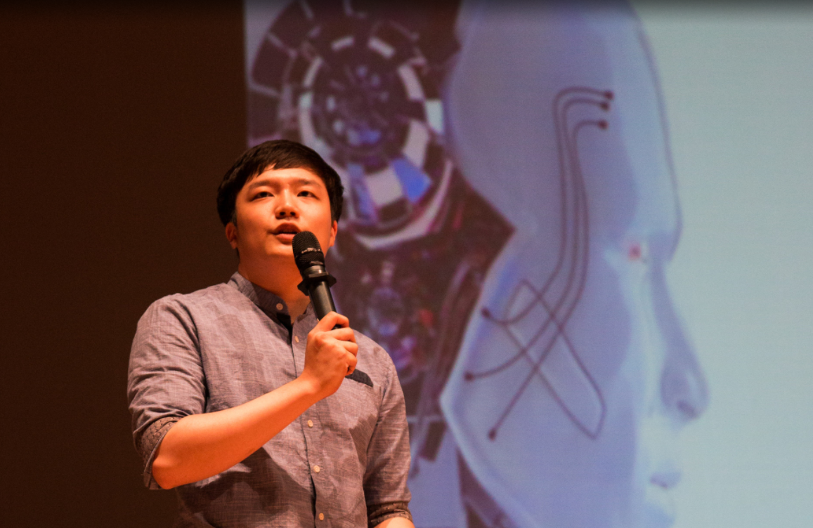
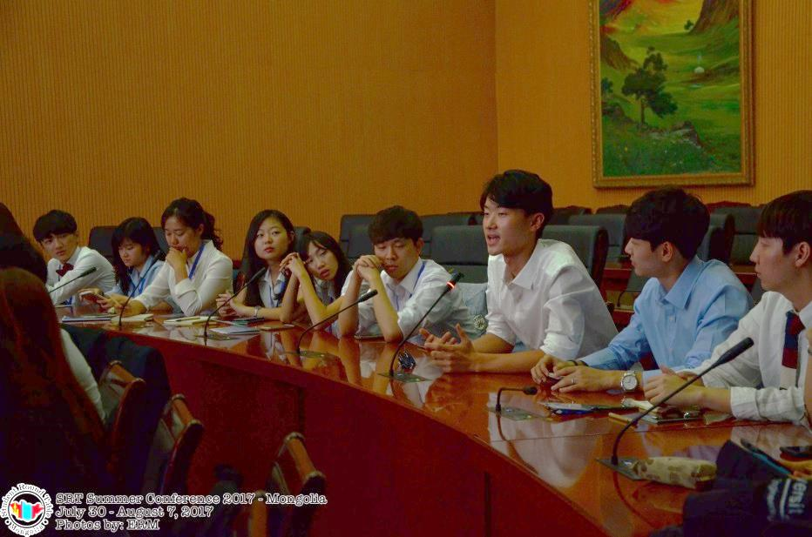
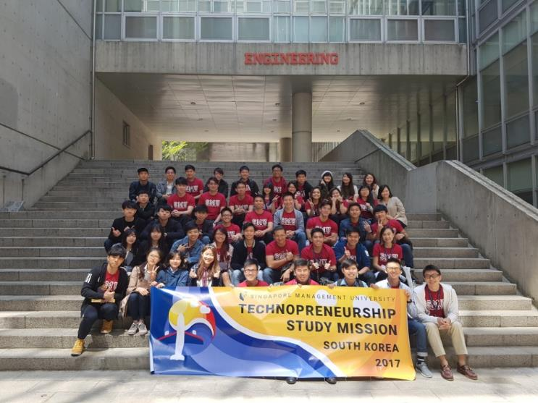
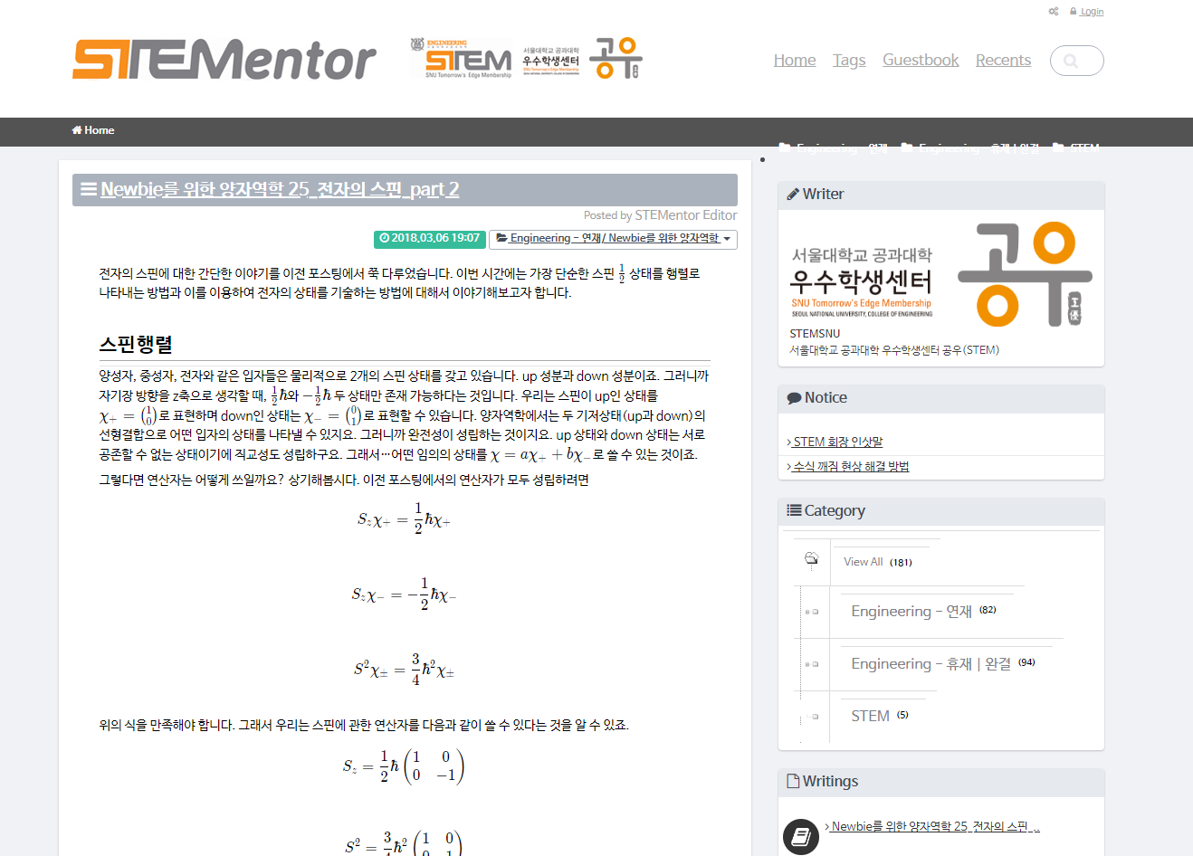
학술 활동
테크스퀘어 – 아두이노, 앱 만들기
Elevator Pitch
3D 프린터와 아두이노를 이용한 가스 경보기 제작 및 나눔 봉사
동부-STEM Debate Championship
“공학적 소양을 바탕으로, 입체적 시각을 갖추고, 사회와 소통하는 리더로 성장한다.”
국내 대학 최초의 Honor Society
위의 비전을 실현하기 위한 학술, 봉사, 교류, 리더십 활동 진행
서울대 공대혁신센터, DB김준기문화재단의 지원을 받아 활동 진행
봉사 활동
비전 멘토링
미니 멘토링
한강 단기 봉사
공대 꿀팁
Global Leader
교류 활동
SRT(Student Round Table)
STEM-in(人)
공과대학 의전 활동
학술
Academic
Activities
봉사
Voluntary
Services
교류
Public
Relation
리더십
Leadership
문의
회장 유지원 : 010-9588-6829
카카오톡 : @stemsnu
페이스북 : www.facebook.com/stem.honorsociety
홈페이지 : gongwoo.snu.ac.kr
기타 활동
리더십 프로그램
공학지식 나눔 블로그 STEMentor 운영
Practical Seminar(학생 자율 세미나)
워크샵
홈커밍데이

